Slide 1
DESIGN E LABORATÓRIO Metodologia de ensino a engenharia
UNIVERSIDADE DE SÃO PAULO
ESCOLA DE ENGENHARIA DE SÃO CARLOS
DEP. DE PÓS-GRADUAÇÃO EM ENGENHARIA HIDRÁULICA E SANEAMENTO
Rafael Carvalho
Docente: Juliano J. Corbi
São Carlos, 2020.

Slide 2
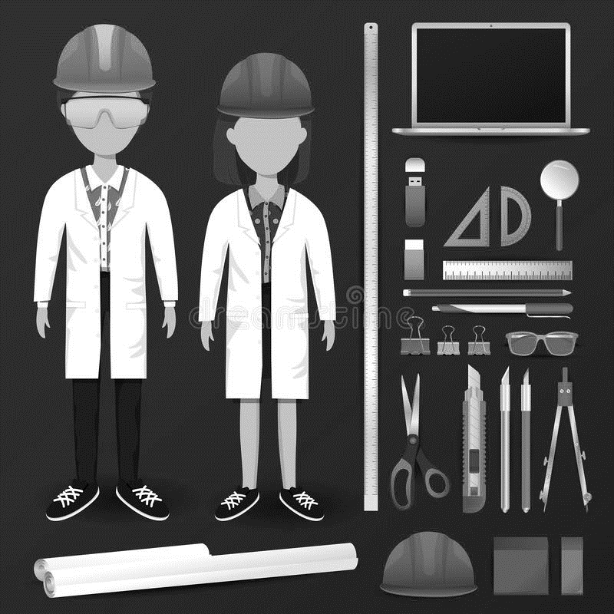
Design e Laboratório
“Engineering without labs [and design] is a different discipline. If we cut out labs [and design] we might as well rename our degrees Applied Mathematics” (Eastlake, 1986).
Aceitação da importância de ambos;
Controversa tendência de corte destes cursos;

Slide 3
Design e Laboratório
Design:
Objetivos do design;
Ensinando o design;
Projetos de design;
Estudos de caso;
Design orientado;
Clínicas de design;
Laboratório:
Objetivos dos cursos de laboratório;
Estrutura de laboratório;
Detalhes minuciosos;
Vantagens e desvantagens;
Comentários do capítulo.

Slide 4
Design
O que é o ensino por meio do Design?
Não se tem uma definição universalmente aceita para o design.
Variações de acordo com o campo específico trabalhado
Variedade de formas de aplicação.
Qual a importância do design para a engenharia?
Tido por muitos como a essência da engenharia;
A ausência do design é frequentemente mau vista.
O que é o ensino por meio do Design?
Não se tem uma definição universalmente aceita para o design.
Variações de acordo com o campo específico trabalhado
Variedade de formas de aplicação.
Qual a importância do design para a engenharia?
Tido por muitos como a essência da engenharia;
A ausência do design é frequentemente mau vista.
O que é o ensino por meio do Design?
Não se tem uma definição universalmente aceita para o design.
Variações de acordo com o campo específico trabalhado
Variedade de formas de aplicação.
Qual a importância do design para a engenharia?
Tido por muitos como a essência da engenharia;
A ausência do design é frequentemente mau vista.

Slide 5
Design
Uma boa forma de descrever melhor o ensino através do design é conhecendo o que ele promove. Segundo o Conselho de Credenciamento de Engenharia e Tecnologia – ABET (1989), pode atribuir-se como design:
Produção de um sistema, componente ou processo para atender a uma necessidade específica;
Processos iterativos que utilizam a tomada de decisões com economia e empregam princípios matemáticos, científicos e de engenharia;
Trabalhos com problemas abertos, exigindo o uso de metodologia de projeto, solução criativa de problemas, comparação econômica de soluções e alternativas, incluindo itens como: definição de objetivos, análise, síntese, avaliação, construção, teste e comunicação dos resultados.

Slide 6
Objetivos do design
A partir de tal descrição, uma grande variedade de objetivos possíveis para a parte do design de um curso pode ser gerada:
Definição e redefinição de problemas
Síntese e criatividade
Solução de problemas
Uso dos princípios da engenharia
Uso de ferramentas tecnológicas
Tomada de decisão
Conclusão e entrega de projetos
Experiência real
Comunicação oral e escrita
Habilidades de planejamento e gestão
Habilidades interpessoais
Autoconfiança

Slide 7
Ensinando o design
A inclusão do design de forma contínua no curso de engenharia:
A disseminação do design em todo o currículo permite que o corpo docente desenvolva uma experiência de design em que os alunos começam a trabalhar em problemas deste tipo desde cedo.
Reyes (2001) e Bittencourt (2003) discutem esta questão com experiências brasileiras.
Manutenção das disciplinas específicas para o design na parte final do curso.

Slide 8
Ensinando o design
A aplicação prática como método eficaz de ensino
Utilização de problemas reais como aspecto motivador
Visualização de resultados em um ambiente real;
Busca por ferramentas que minimizem o fardo da parte teórica, já trabalhada em outras disciplinas
Programas computacionais e outros softwares;
Trabalhar a síntese e a criatividade
Exercícios com espaço para a criação;

Slide 9
Ensinando o design
Como adicionar problemas de design a um currículo já sobrecarregado e a disciplinas sobrecarregadas?
Dar espaço para que os alunos aprendam também por conta própria
Fornecer material e referências de qualidade para o conteúdo;
Trabalhar em graus de dificuldade coerentes

Slide 10
Ensinando o design
Quais as principais dificuldades?
Desenvolvimento de bons problemas de design
Importância de cooperação entre professores de diversas instituições
Tempo para trabalhar o design
Menor valorização das disciplinas de projeto e do próprio ensino;
Redução do interesse dos docentes.

Slide 11
Ensinando o design
O trabalho em equipe no ensino do design é largamente aplicado.
Critérios de seleção de grupos
Mescla de habilidades e personalidades;
Promoção da cooperação entre grupos;
Acompanhamento dos grupos
Reserva de um espaço semanal;
Avaliação dos grupos
Diversos métodos avaliativos

Slide 12
Ensinando o design
Se o design é incluído em todo o currículo, a eficiência, o gerenciamento de tempo e o cronograma poderão ser discutidos a cada semestre. Essa repetição é útil para tornar as disciplinas finais próprias para a discussão do design muito mais produtivas.
Serão abordados agora, quatro métodos diferentes, que se complementam para o ensino do design: projetos de design, estudos de caso, design guiado e clínicas de design.

Slide 13
Projetos de design
O design trata de projetos abertos, caso contrário, configurariam somente processos de otimização. Há várias formas de classifica-los, uma delas é fazendo o uso de dicotomias, ordenando-os entre:
Divertido vs. sério
Acadêmico vs. mundo real
Papel vs. hardware
Criativo vs. estruturado
Indivíduo vs. grupo
Disciplinar vs. interdisciplinar
Pequeno vs. grande

Slide 14
Projetos de design
É desejável usar projetos reais e com contribuições de engenheiros em atuação. No entanto, estabelecer os contatos apropriados pode consumir muito tempo para um professor, além de outras dificuldades:
Recurso financeiro,
Deslocamento;
Os benefícios devem ser mostrados aos alunos, para equilibrar as dificuldades de trabalhar com empresas em projetos de design:
Estabelecimento de contatos;
Atuação no meio real;
Elevação do profissionalismo;
Confiança.

Slide 15
Estudos de caso
Um estudo de caso é uma descrição detalhada de como um profissional aborda um problema e são disponíveis por meio da literatura, patentes, vídeo-aulas, entre outros meios.
Há diversas formas de trabalhar estudos de caso:
Base para discussões em sala
Analisar questões éticas
Ilustrar a relevância do conteúdo trabalhado
No design, apesar de não substituírem os projetos, os estudos de caso podem ser muito úteis para mostrar o aspecto humano da engenharia ou mesmo servir de base para proposição de novos projetos.

Slide 16
Design guiado
O design guiado é uma maneira estruturada de fazer com que os alunos trabalhem com estudos de caso, apresentando-os a problemas de design em aberto por meio de comentários e orientações.
Em resumo, Wales e Nardi (1982) descrevem o procedimento:
Distribuição de informações de um problema aberto de design entre grupos de alunos;
Distribuição das funções dos alunos perante o problema;
Momento de discussão dentro dos grupos acerca de como proceder com o problema (15 a 20 minutos);
Repasse de feedbacks sobre o procedimento adotado pelo engenheiro do caso.

Slide 17
Design guiado
O design guiado pode ser aplicado de forma pontual, por aula, ou de forma contínua durante a disciplina.
O que o professor faz neste método?
Seleciona e adequa o estudo de caso;
Adota a postura de um guia, treinador, mas não de professor;
Monitorar a discussão dos grupos durante a aula.
Benefícios:
Maior tempo de contato entre instrutor e aluno em tarefas cognitivas de alto nível;
Aulas com maior cooperação e dinâmica.

Slide 18
Clínicas de design
Uma clínica de design é uma maneira de fornecer uma atividade de estágio, de forma diferenciada.
Na clínica, os alunos aprendem primeiro uma variedade de habilidades e depois as aplicam em uma prática profissional supervisionada, trabalhando em um problema industrial real.
Pode dividir-se nas seguintes etapas:
Curso dividido em seminários e atividades práticas em laboratórios (1º semestre);
Curso de estágio (2º semestre);

Slide 19
Clínicas de design
1ª Etapa:
Seminários e apresentações com análises, discussões e críticas sobre conteúdos práticos da engenharia;
Laboratório de práticas das habilidades abordadas nos seminários, com exercícios de ideação, simulações e projetos de design;
2ª Etapa:
Visitas a empresas para conhecimento e instruções sobre um problema;
Supervisão por um professor (relatórios de progresso, reuniões periódicas, etc.);
Apresentação final da solução desenvolvida e demais resultados.

Slide 20
Ensinando design
Note-se que os métodos apresentados de fato se complementam, apresentando por muitas vezes benefícios e dificuldades semelhantes.
Uma forma bastante empregada de trabalhar o design, para além do ensino, se dá através do trabalho de grupos dentro das instituições, como o exemplo de empresas juniores. No entanto, tais grupos não englobam todo o alunado.

Slide 21
Laboratório

Slide 22
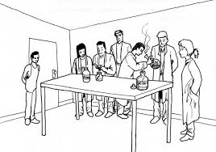
Laboratório
O curso de laboratório é a parte do ensino mais influenciada pelas especificidades dos campos da engenharia.

Slide 23
Objetivos do curso de laboratório
A finalidade do laboratório varia de acordo com o curso em que este se insere, pois, nenhum laboratório pode ser ideal para todas as finalidades.
Dentre alguns objetivos de desenvolvimento pode-se incluir:
Habilidades experimentais;
Trabalho com a realidade e motivação;
Descobertas e construção de objetos;
Trabalho em equipe e comunicação;
Aprendizagem independente.

Slide 24
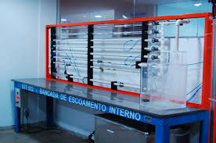
Estrutura de laboratório
A estrutura do laboratório é essencial para o atendimento dos objetivos do curso.
Em laboratórios não estruturados trabalha-se de forma mais geral.
Alunos novos podem se perder em procedimentos;
Recomenda-se experiências guiadas;
É válido trabalhar com experiências onde não se conhece o resultado com antecedência, pois inibe cópias de turmas anteriores.

Slide 25
Estrutura de laboratório
E quanto aos laboratórios de design?
Estes laboratórios normalmente não são estruturados pois pode trabalhar-se com projetos em grande escala.
Os alunos devem determinar o que deve ser medido e alocar seu tempo entre a experimentação em laboratório e os cálculos do projeto.
Um laboratório de design também pode ser usado para projetar, construir e testar algo.

Slide 26
Detalhes minuciosos
O laboratório deve fazer parte de um curso de palestras ou deve ser um curso autônomo?
Se o objetivo do laboratório é reforçar a teoria e permitir que os alunos descubram resultados, faz sentido um laboratório ligado a um curso teórico.
Se o objetivo do laboratório é sintetizar vários cursos teóricos e pedir aos alunos que projetem ou construam algo, faz sentido um curso autônomo adequado.
Trabalho individual ou em equipe?
Normalmente depende da disponibilidade de aparato.
Como trabalhar os resultados?
Relatórios e discussões, fornecendo sempre um feedback aos alunos.
Atentar-se sempre a questões de segurança.

Slide 27
Vantagens e desvantagens
Do ponto de vista do aluno:
Vantagens:
Experiências concretas de aprendizado;
Maior contato entre alunos e entre aluno e professor, abrindo possibilidades para trabalhos futuros.
O projeto e construção de equipamentos e soluções pode ser um marco na graduação;
Desvantagens:
Problemas com a falta ou defeito em equipamentos;
Sobrecargas em alguns indivíduos nos trabalhos em grupo;
Ausência do acompanhamento pelo professor.

Slide 28
Vantagens e desvantagens
Do ponto de vista do professor:
Vantagens:
Contato frequente com os alunos e a chance de fazer a diferença em suas carreiras;
Em muitos casos, o trabalho de laboratório exige integração com mais de um curso, o que ajuda o professor a se manter atualizado em outras áreas;
A prática também ajuda o professor a transmitir melhor os conceitos teóricos;
Desvantagens:
A carga de trabalho é normalmente mais pesada que em outras aulas;
Frequentemente não se valoriza as disciplinas de laboratório;
Do ponto de vista departamental:
Excelentes laboratórios são uma vantagem no momento de acreditação.

Slide 29
Experiência particular
Por meio de entrevistas com 5 professores de engenharia dos campi do interior da Universidade Federal de Alagoas buscou-se obter as suas opiniões quanto a importância do laboratório para o aprendizado e alternativas para amenizar a ausência de laboratórios adequados.
“... o laboratório é importante na formação e desenvolvimento do conhecimento da profissão, como as normas empregadas no mercado de trabalho e em pesquisas...” – Professor especialista na área de materiais de construção.
“... a teoria sem prática é apenas um jogo intelectual. A prática sem teoria é cega...” “... como alternativa pode-se usar modelos reduzidos produzidos pelos próprios alunos na prática...” – Professor especialista na área de estruturas e construção civil.
“... a importância do laboratório se percebe na grande dificuldade para demonstrar conceitos práticos aos discentes...” – Professor especialista na área de hidráulica e recursos hídricos.

Slide 30
Experiência particular
“... a utilização de laboratório é muito importante para estudantes de Engenharia, desde às disciplinas mais básicas, como laboratório de física, até às mais avançadas, como laboratório de mecânica dos solos...” “...quando não dispomos de laboratórios em disciplinas onde eles são fundamentais, não temos como realizar os ensaios e atender à ementa de forma satisfatória. Daí buscamos alternativas, por exemplo, a realização de ensaios em outras unidades ou outras universidades que dispõem dos laboratórios...” – Professor especialista na área de estruturas e geotecnia.
“... no saneamento, particularmente, as técnicas laboratoriais aprimoram a percepção discente sobre a importância do monitoramento de parâmetros que estejam relacionados aos meios físico e biótico e, até mesmo, socioeconômicos. O entendimento de sua mensuração deve fazer parte da formação do Engenheiro, possibilitando-o pensar em estratégias mitigadoras...” – Professor especialista em saneamento.
Nota-se, independente da área de especialização, o reconhecimento da importância das práticas de laboratório para o ensino da engenharia em geral.

Slide 31
Comentários do capítulo
Importância do ensino de design e laboratório;
Desenvolvimento e validade das habilidades não técnicas:
Comunicação
Interpessoais
Maior eficácia da prática supervisionada;

Slide 32
Outras referências utilizadas
BITTENCOURT, R. M. A função do projeto nos cursos de engenharia: um discurso ou uma necessidade? Anais: Congresso Brasileiro de Ensino de Engenharia. Rio de Janeiro, 2003.
REYES, J. A. A. Metodologias coletivas para o ensino de projetos de engenharia e arquitetura. Rev. Esc. Minas, vol.54 n.1, Ouro Preto, 2001. DOI: 10.1590/S0370-44672001000100010
email: rafaelcarvalho14@usp.br

